Slide 1


Методическое сопровождение профессионального роста педагогов ДОО
Подготовила: старший воспитатель
I кв. категории МДОАУ
«Детский сад № 98 г. Орска»
Пушкарева Татьяна Васильевна
Орск, 2020

Slide 2

национальный проект «Образование» (2019-2024)
Цели:
Обеспечение глобальной конкурентоспособности российского образования, вхождение РФ в число 10 ведущих стран мира по качеству общего образования.
Воспитание гармонично развитой и социально ответственной личности на основе духовно-нравственных ценностей народов РФ, исторических и национально-культурных традиций.

Slide 3
Задачи проекта:
Внедрение на уровнях основного общего и среднего общего образования новых методов обучения и воспитания, образовательных технологий, обеспечивающих освоение обучающимися базовых навыков и умений. Повышение их мотивации к обучению и вовлечённости в образовательный процесс, а также обновление содержания и совершенствование методов обучения предметной области «Технология».
Формирование эффективной системы выявления, поддержки и развития способностей и талантов у детей и молодёжи, основанной на принципах справедливости, всеобщности и направленной на самоопределение и профессиональную ориентацию всех обучающихся.
Создание условий для раннего развития детей в возрасте до трёх лет, реализация программы психолого-педагогической, методической и консультативной помощи родителям детей, получающих дошкольное образование в семье.
Создание к 2024 году современной и безопасной цифровой образовательной среды, обеспечивающей высокое качество и доступность образования всех видов и уровней.
Внедрение национальной системы профессионального роста педагогических работников, охватывающей не менее 50 процентов учителей общеобразовательных организаций.

Slide 4
Модернизация профессионального образования, в том числе посредством внедрения адаптивных, практико-ориентированных и гибких образовательных программ.
Формирование системы непрерывного обновления работающими гражданами своих профессиональных знаний и приобретения ими новых профессиональных навыков, включая овладение компетенциями в области цифровой экономики всеми желающими.
Создание условий для развития наставничества, поддержки общественных инициатив и проектов, в том числе в сфере добровольчества (волонтёрства).
Увеличение не менее чем в два раза количества иностранных граждан, обучающихся в образовательных организациях высшего образования и научных организациях. А также реализация комплекса мер по трудоустройству лучших из них в Российской Федерации.
Формирование системы профессиональных конкурсов в целях предоставления гражданам возможностей для профессионального и карьерного роста. [2,3]

Slide 5
Федеральные проекты:
Поддержка семей, имеющих детей»;
«Цифровая образовательная среда»;
«Современная школа»;
«Успех каждого ребёнка»;
«Учитель будущего»;
«Молодые профессионалы»;
«Новые возможности для каждого»;
«Социальная активность»;
«Экспорт образования».

Slide 6
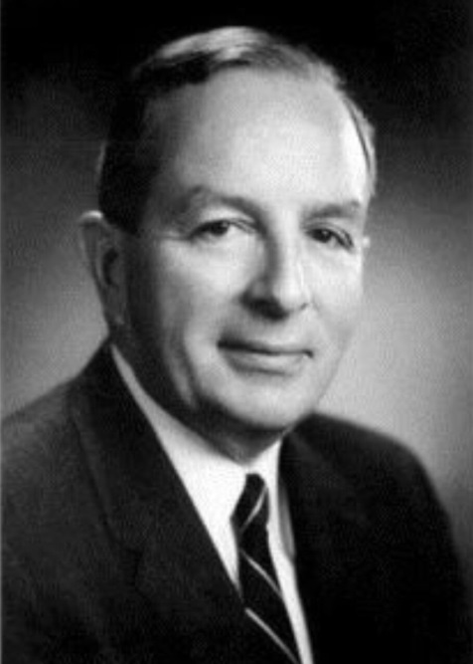
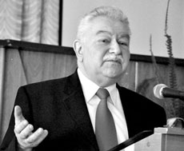
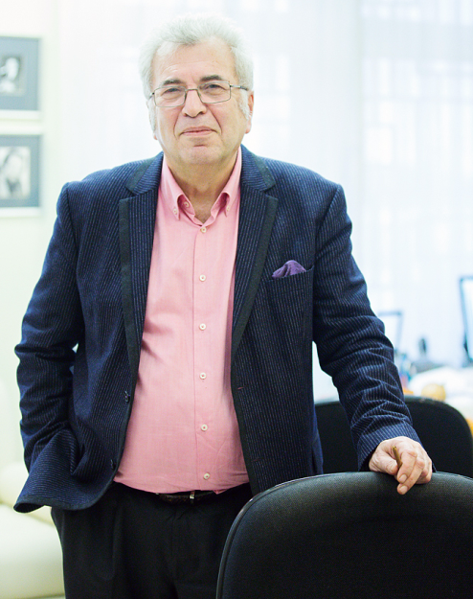
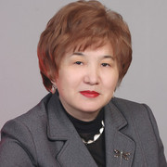
«профессиональный рост педагога»
Поташник Марк Максимович
Дж. Сьюпер
Ямбург Евгений Александрович
Жайтапова Амина Альбековна

Slide 7

непрерывный многоаспектный процесс самосовершенствования, сопровождающийся качественными преобразованиями личности педагога, расширением спектра компетентностей

Slide 8


Ступени профессионального роста:
новаторство
творчество
мастерство
Педагогическая умелость

Slide 9
Профессиональная переподготовка

Slide 10




Курсовая подготовка
Мой университет
Инфоурок
Педкампус
Продлёнка

Slide 11

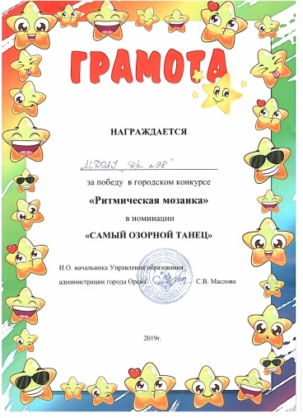
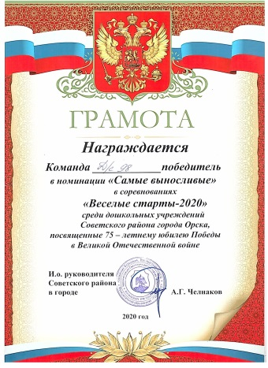





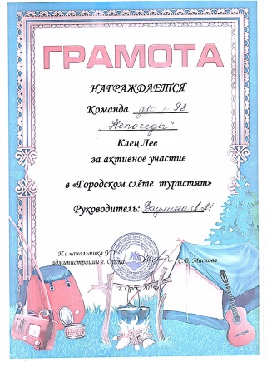







Конкурсное движение
Городские конкурсы
Всероссийские конкурсы
Международные конкурсы

Slide 12
Обучающие вебинары
Технология «Математические ступеньки» - инструмент формирования математических представлений у детей 3-7 лет
Готовимся к школе с «Перспективой»: проектирование занятий по подготовке детей к обучению в школе
Технологии здоровьесбережения в психолого-педагогическом сопровождении дошкольника
Курс вебинаров Всероссийской общественной организации «Воспитатели России
Особенности логопедической работы с дошкольниками с ЗПР»
Конструктор рабочих программ педагогов ДОО

Slide 13
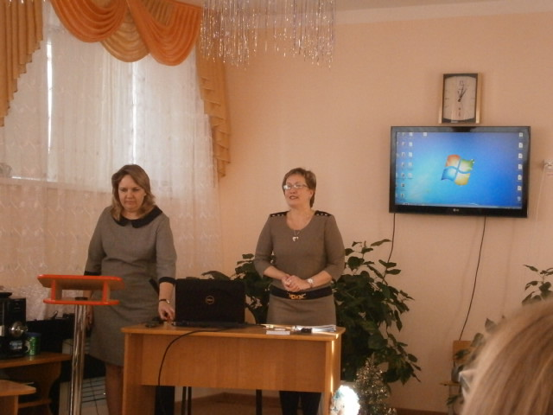
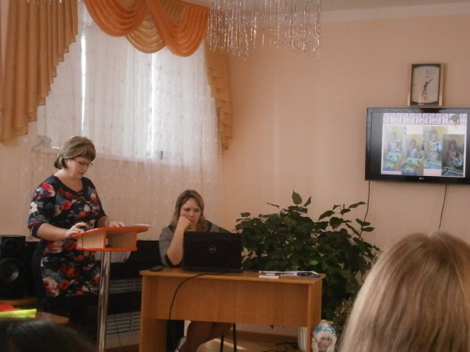
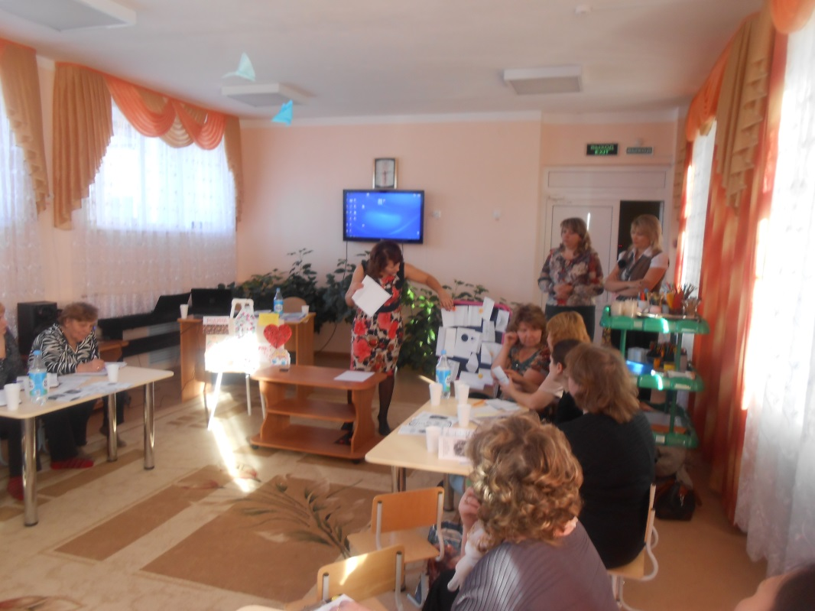
Научно-практические семинары

Slide 14
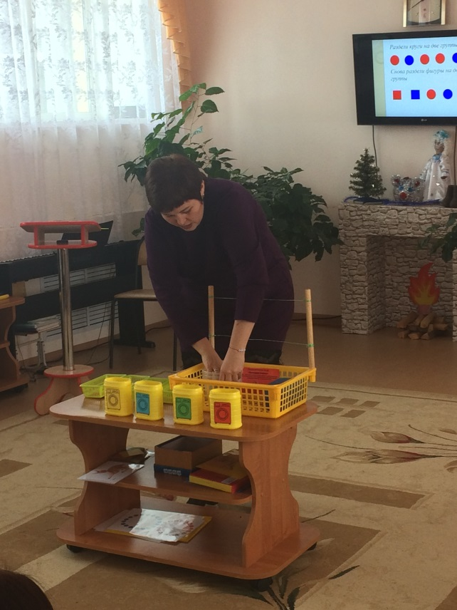
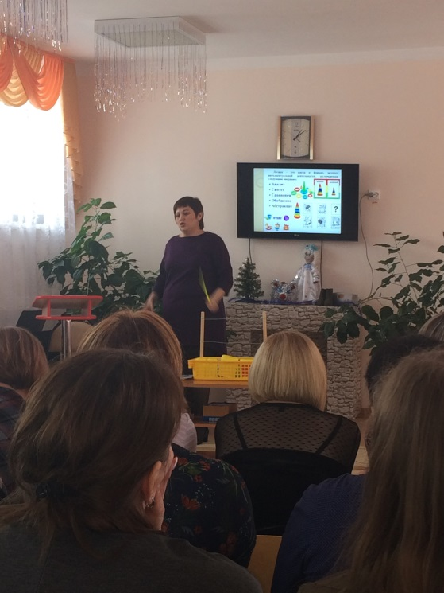
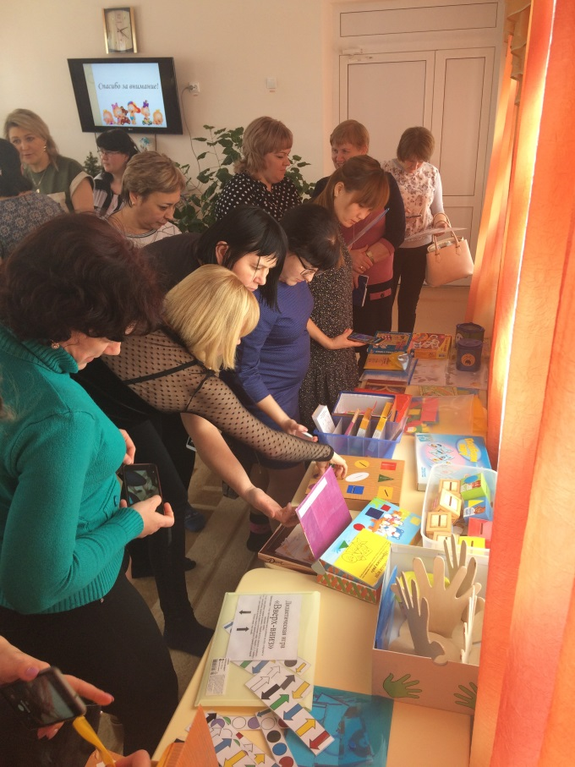
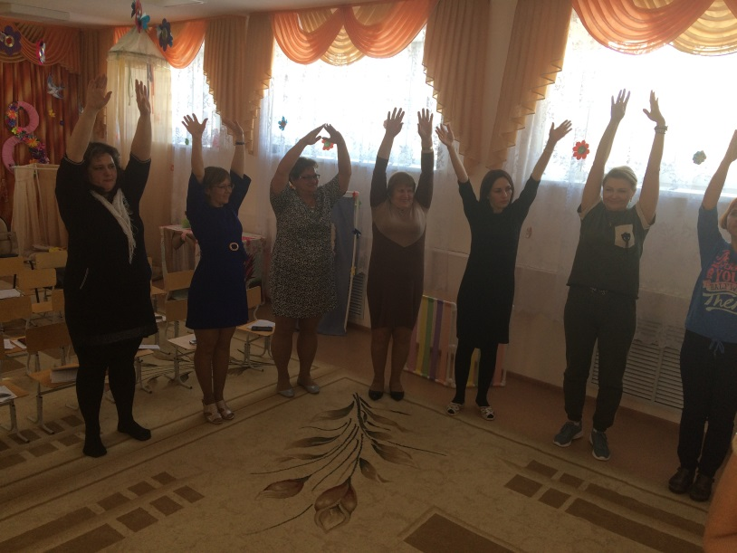
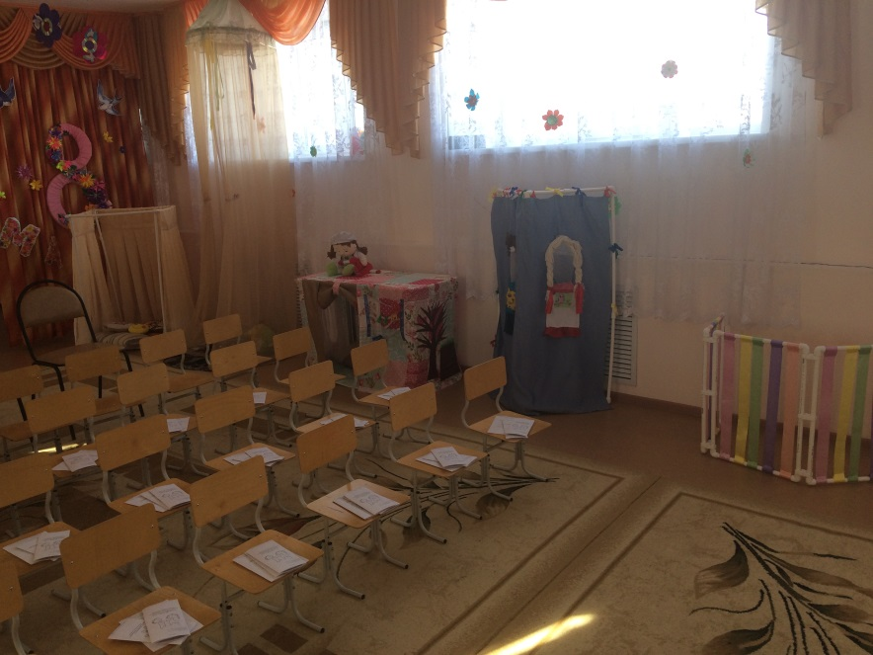
Мастер-классы

Slide 15
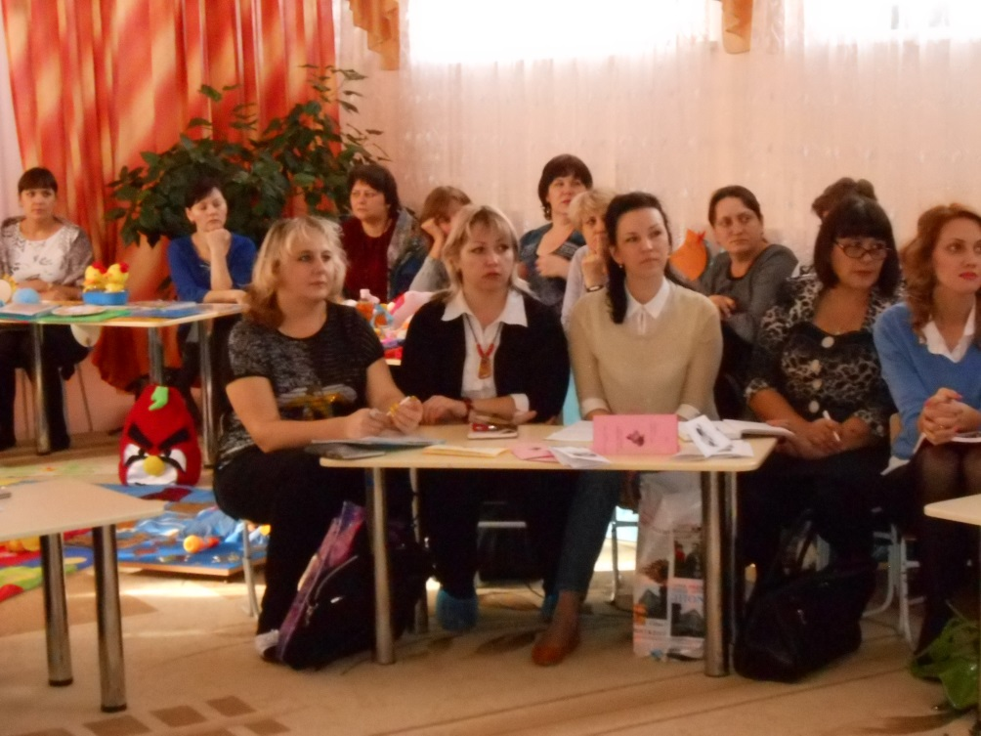
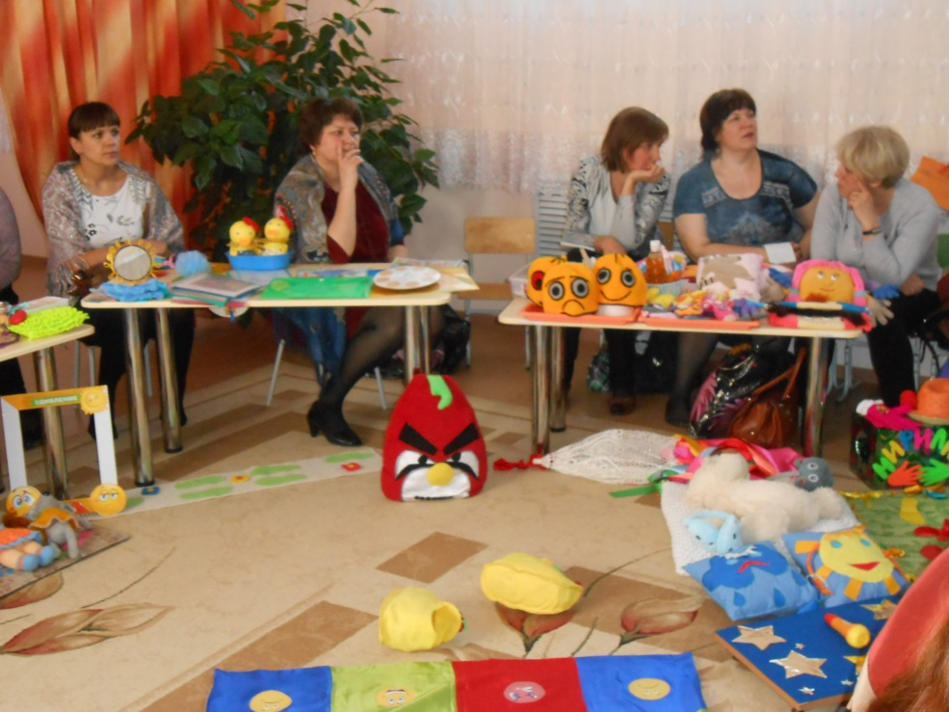
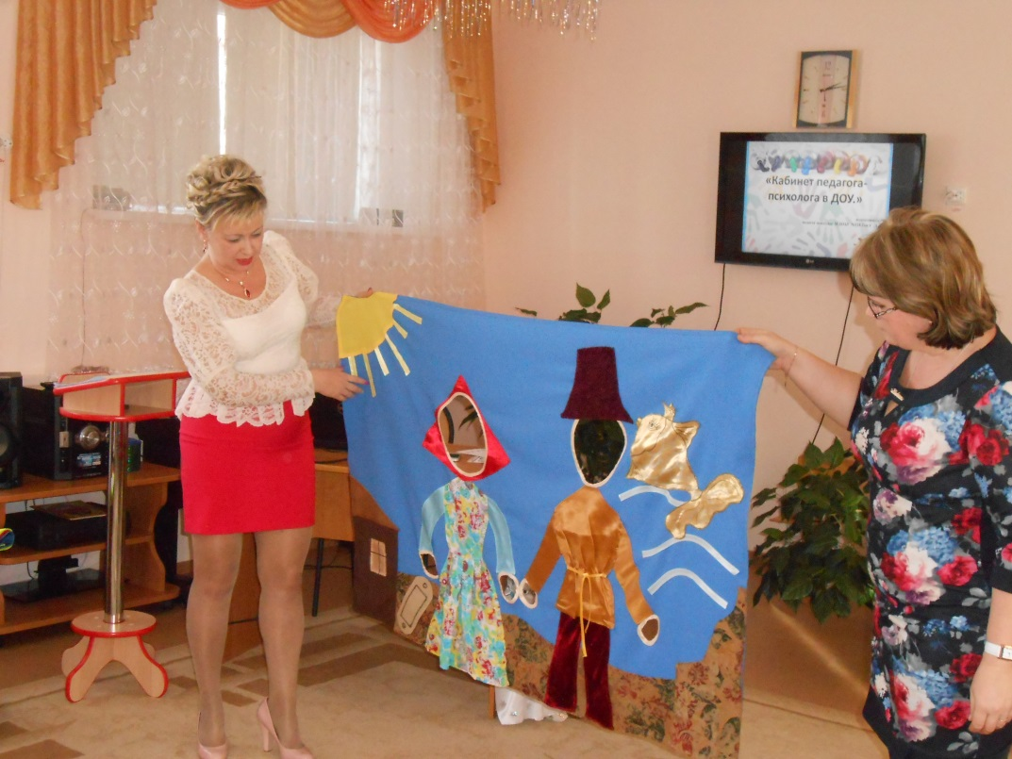
Методические объединения

Slide 16
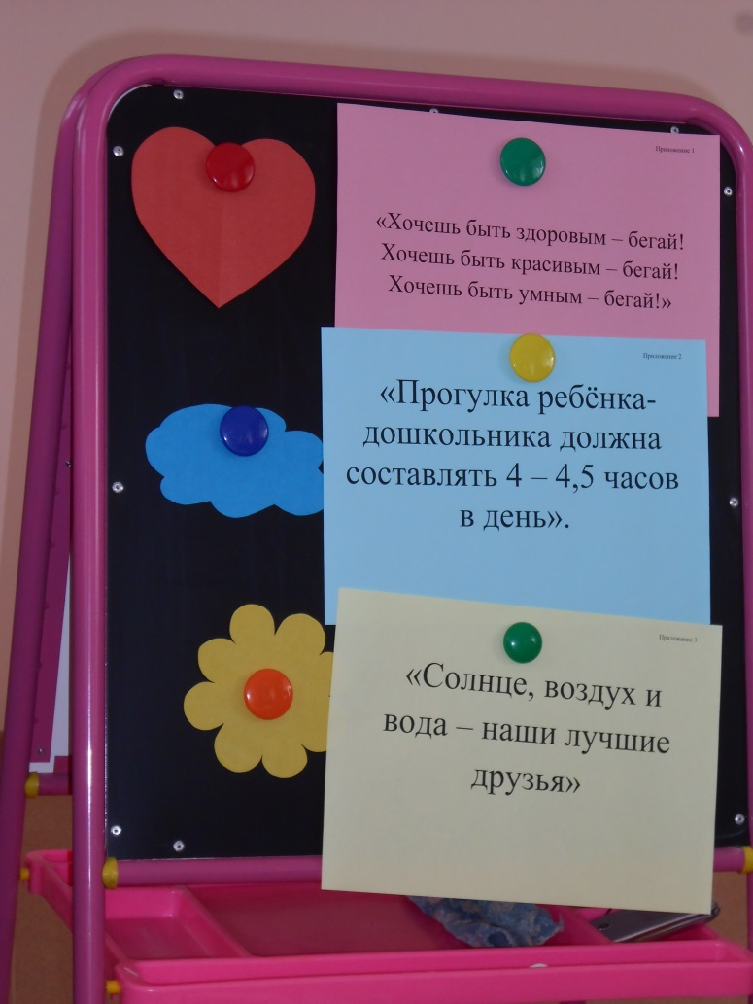
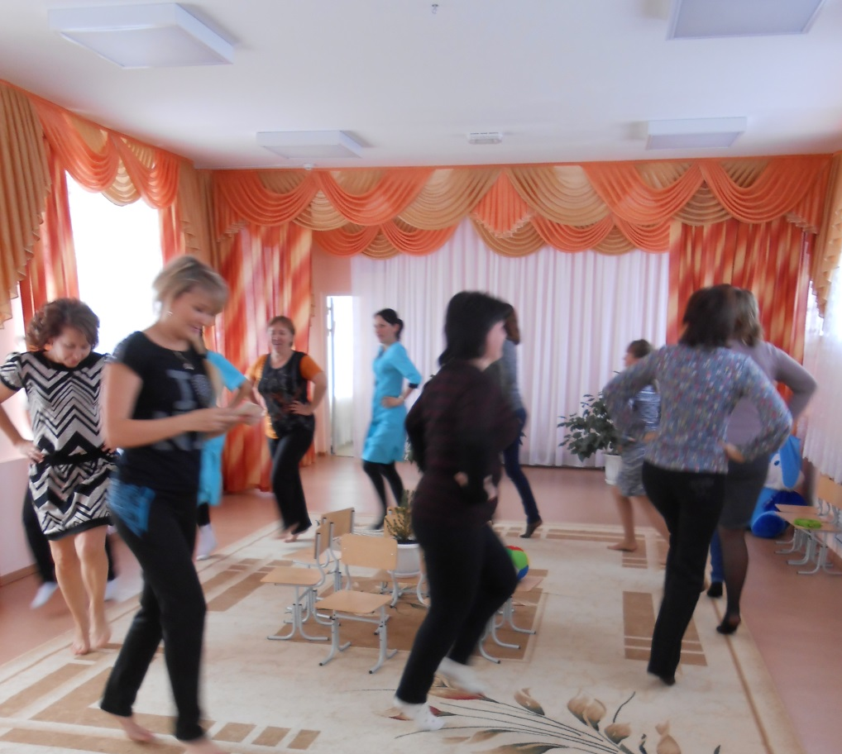
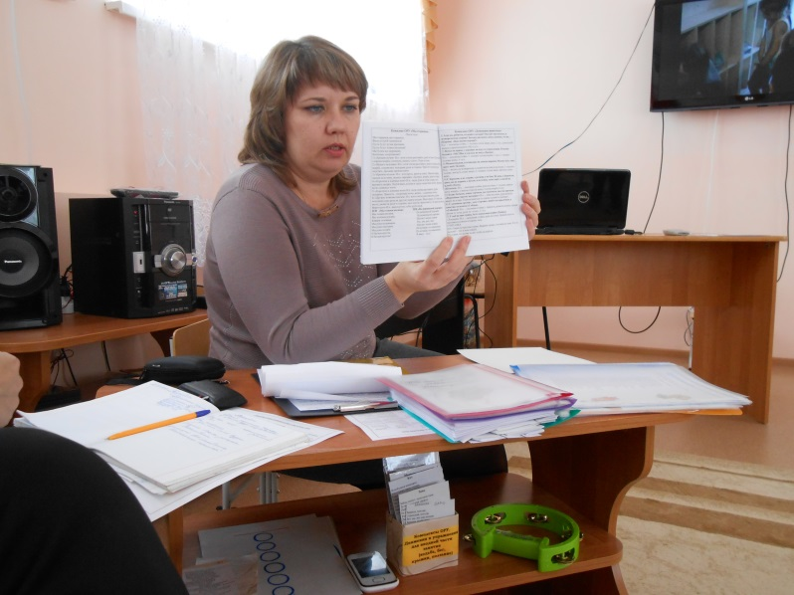
Тематические педагогические советы

Slide 17
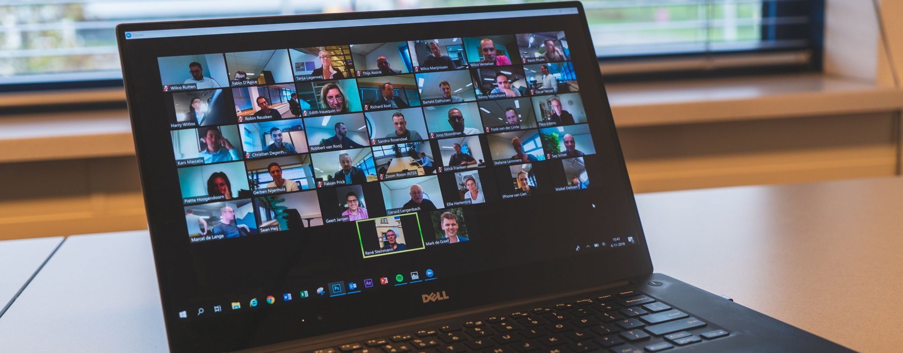
Интернет-конференция

Slide 18
Семинар-практикум
Проект по поддержке молодых специалистов
Цель проекта: формирование профессиональной деятельности молодого специалиста.
Задачи проекта:
Помочь молодому специалисту адаптироваться в новом коллективе.
Создать условий для профессионального развития.
Сориентировать в поиске лучших методов и приемов работы с детьми.
Оказать помощь в поиске своего стиля в работе.
Развить творческие способности в самостоятельной педагогической деятельности

Slide 19
Предполагаемый результат
Успешная адаптация в педагогическом коллективе
Мотивация к дальнейшему развитию
Ориентация в методах, приёмах, технологиях работы с детьми дошкольного возраста
Использование собственного творческого потенциала.

Slide 20
Этапы:
I этап - предварительный:
Знакомство с педагогическим коллективом
анкетирование, тестирование молодых педагогов (совместно с педагогом - психолог)
наблюдение
выбор наставника;

Slide 21
II этап - основной:
Работа по направлениям:
Возрастные особенности детей дошкольного возраста
Адаптация детей к условиям детского сада.
Особенности режима дня и игра в дошкольном возрасте.
Физическое развитие и оздоровление детей дошкольного возраста.
Художественно-эстетическое развитие детей дошкольного возраста
Речевое развитие детей дошкольного возраста
Познавательное развитие детей дошкольного возраста
Социально-коммуникативное развитие детей дошкольного возраста
Работа с родителями
Предметно-развивающая среда в группах

Slide 22
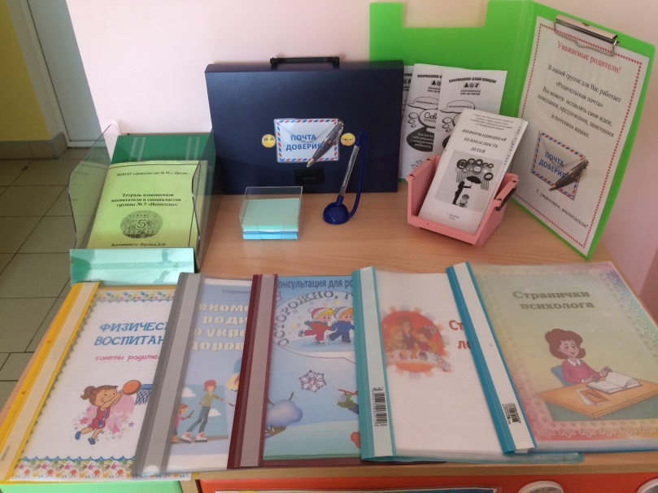
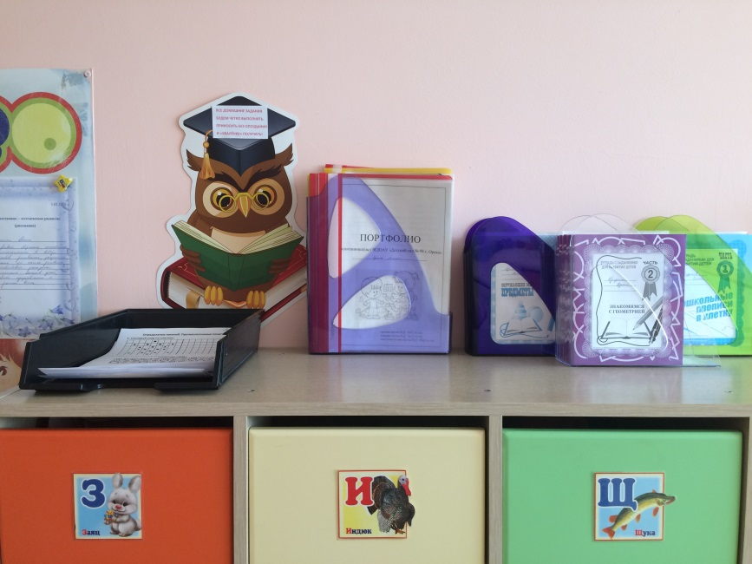
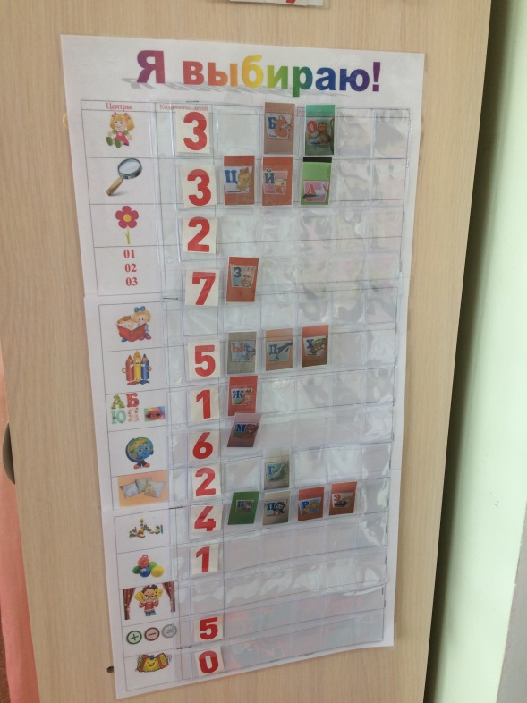
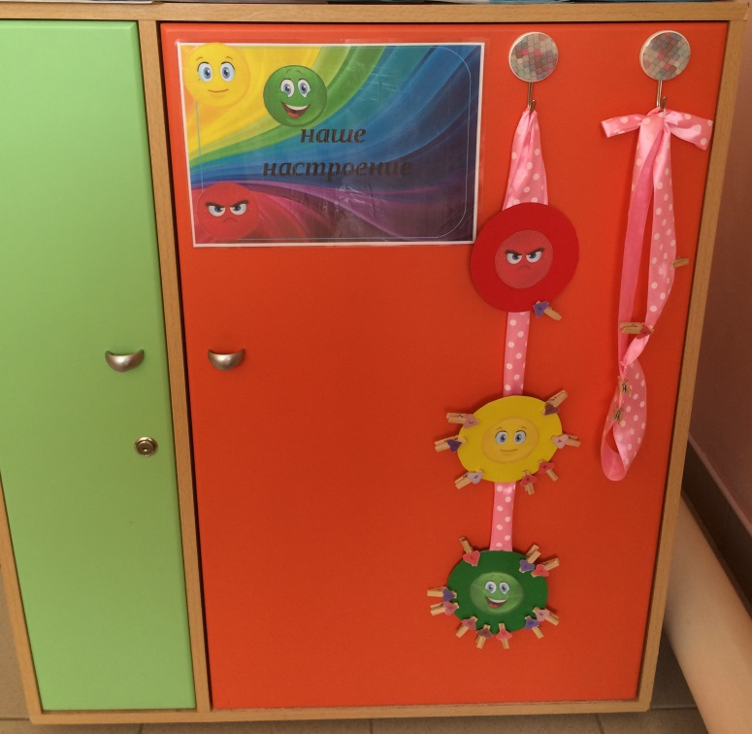
III этап - заключительный:

Slide 23
Программа психолого-педагогического сопровождения педагогов ДОО «Эффективное педагогическое общение»
Цель данной программы – формирование коммуникативной компетентности во взаимодействии всех участников педагогического процесса.
Задачи программы:
Знакомить с азами психологических знаний в области коммуникативной компетентности;
Развивать навыки гибкого и доброжелательного отношения в общении с родителями, коллегами, детьми;
Развивать эмоциональную устойчивость и уверенность в себе;
Дать первичное представление об особенностях работы с гиперактивными, агрессивными, тревожными детьми.

Slide 24
Формы работы с педагогами:
Диагностика;
Групповая дискуссия;
Мини-лекция;
Практические задания;
Ролевые игры с предписаниями и свободными ролями;
Импровизации;
Наблюдение;
Деловые игры.

Slide 25

Направленность программы:
Педагог-коллеги;
Педагог-ребёнок;
Педагог-родитель.

Slide 26
Ожидаемые результаты:
Осознавать собственные трудности в общении;
Преодолевать психологические барьеры общения с родителями и коллегами, детьми;
Овладение техниками саморегуляции эмоционального состояния;
Конструировать программу деятельности с гиперактивными, агрессивными, тревожными детьми;

Slide 27
Учебный план:
№ п\п | Название разделов и дисциплин | Всего часов | В том числе |  | Форма контроля
 |  |  | лекц. | практ.
1 | Занятие 1. «Самый трудный родитель, самый приятный родитель» | 1,5 | 0,5 | 1 | рефлексия
2 | Занятие 2. «Поговорите со мной» | 1 |  | 1 | рефлексия
3 | Занятие 3. «Когда душа с душою говорит» | 1,5 | 0,5 | 1 | рефлексия
4 | Занятие 4. «Азбука общения. НЛП-оптимизация общения и принятия решения» | 1,5 | 1 | 0,5 | рефлексия, домашнее задание
5 | Занятие 5. «Невербальные средства общения» | 1 |  | 1 | рефлексия
6 | Занятие 6. «Взаимодействие с гиперактивным ребёнком» | 2 | 1 | 1 | рефлексия,
7 | Занятие 7. «Взаимодействие с агрессивным ребёнком» | 2 | 1 | 1 | рефлексия
8 | Занятие 8. «Взаимодействие с тревожным ребёнком» | 2 | 1 | 1 | рефлексия
9 | Занятие 9. «Эффективные педагоги» | 1,5 | 0,5 | 1 | рефлексия
 | Итого | 14 | 5,5 | 8,5

Slide 28
Тематическое планирование (часть плана)
№ п\п | Тема | Цель | Формы работы, упражнения
1. | «Самый трудный родитель, самый приятный родитель» | Развитие навыков гибкого и доброжелательного отношения в общении с родителями. | «Имя» Мини-лекция «общение с родителями» Диагностика «Оценка уровня коммуникабельности педагога с родителями» «Самый трудный родитель, самый приятный родитель» «Список претензий к родителям» «Спокойствие, только спокойствие» «Игра с песком»
2. | «Поговорите со мной» | Осознание педагога своей позиции в общении с родителями | «Апчхи» Диагностика «Определение вашего стиля в общении с родителя­ми» «Слалом» «Войди в круг» «Поговори со мной» «Шалтай - Болтай»

Slide 29

Педагог-родитель
Задачи:
Осознать эмоциональное восприятие родителей воспитанников;
Осознать воспитателем невозможность построения общения на взаимных претензиях;
Научить педагога принимать отличающуюся от их точку зрения, общаться, не пытаясь изменить собеседника;
Демонстрировать воспитателям необходимость гибкого отношения к общению с родителями

Slide 30

Педагог-коллега
Задачи:
Развивать способность восприятия партнёра по общению;
Развивать непроизвольность в общении;
Использовать элементы системы НЛП в работе педагога;
Формировать умение осознанного использования мимики и жестов в общении;
Осознавать уровень развития профессионального самосознания.

Slide 31

Педагог-ребёнок
Задачи:
Дать педагогам первичные представления об особенностях работы с гиперактивным ребёнком;
Дать педагогам первичные представления об особенностях работы с агрессивным ребёнком;
Дать педагогам первичные представления об особенностях работы с тревожным ребёнком;

Slide 32
Методическое обеспечение
Перечень программ и технологий. | 1.Клюева Н.В., Свистун М.А. Программы социально-психологического тренинга / Яросл. НПЦ «Психодиагностика», фонд гражданских инициатив «Содействие». – Ярославль, 1992. 2. Коммуникативная компетентность педагога ДОУ: семинары-практикумы, тренинги, рекомендации/ авт.-сост. А.В. Ненашева, Г.Н. Осинина, И.Н. Тараканова.- Волгоград: Учитель, 2011. 3. Е.К. Лютова Тренинг эффективного взаимодействия с детьми. - СПБ.: «Речь», 2007
Перечень пособий. | 1.Вачков И.В. Основы технологии группового тренинга. Психотехники: Учебное пособие. – 2-е изд., перераб. И доп. – М.: Издательство «Ось-89», 2001. 2. А.Я. Анцупов Профилактика конфликтов в школьном коллективе. - М.: ВЛАДОС, 2003. 3. Е.М. Семёнова Тренинг эмоциональной устойчивости М.: Издательство института психотерапии, 2002. 4. Н.Ф. Иванова Преодоление тревожности и страхов. - Волгоград: Учитель, 2009. 5. С.В. Лесина Коррекционно-развивающие занятия. - Волгоград: Учитель, 2010.

Slide 33
Диагностический инструментарий
Критериально-ориентированное тестирование | Диагностические методики | Тема занятия
Оценка уровни коммуникабельности педагога с родителями. | На основе методики оценки уровня общительности по В.Ф. Ряховскому. | Занятие 1. «Самый трудный родитель, самый приятный родитель»
Определение стиля общения педагога с родителями | На основе опросника В.Г. Маралова, В.А. Ситарова | Занятие 2. «Поговорите со мной»
Оценка способности педагога к эмпатии | Методика Т.Н. Оганесян | Занятие 3. «Когда душа с душою говорит»
Оценка уровня общительности педагога | Методика В.Ф. Ряховского. | Занятие 9. «Эффективные педагоги»

Slide 34

Творческих успехов!

